Slide 1


Cocos2d-JS游戏开发
---标签与菜单

Slide 2
核心概念
坐标系、节点（Node）
定时器（Schedule）
标签及菜单（Label、Menu、MenuItem）
场景与层（Scene、Layer）
导演（Director）
精灵（Sprite）
动作与动画（Action、Animation）

Slide 3
标签种类
TTF标签
Atlas标签
BMFont标签

Slide 4
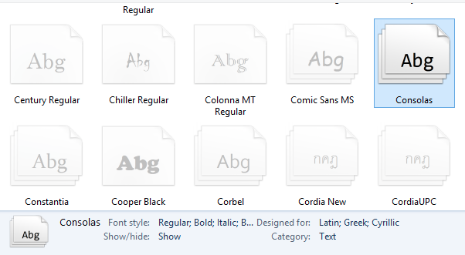
cc.LabelTTF（字体标签）
TTF（TrueType Font) 是一种字库规范，字体文件格式

Slide 5
cc.LabelTTF（字体标签）
var label = new cc.LabelTTF(text, fontName, fontSize, dimensions, hAlignment, vAlignment)
设置字体效果（颜色、描边、投影等）
可使用TTF字体文件，生成相应字体的标签
自定义字体在JSB中不能正常显示
简单、效率比较低、字体资源太大
TTF标签实验 LS07 Demo01

Slide 6

cc.LabelAtlas（图片集标签）
从图片中找出对应字的位置和尺寸，裁切取得字符
以连续的scall码识别，常用于显示数字或英文字符
var label = new cc.LabelAtlas(“23”,res.LabelAtlas_png,96,128,‘ ’);//字符、atlas图集、字宽、长、开始字符（效率比TTF标签高）

Slide 7
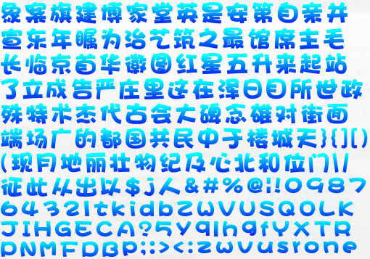
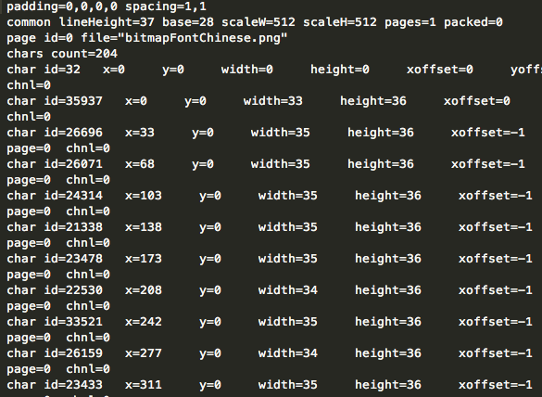
cc.LabelBMFont（位图标签）
字符位图（.png）、配置文件（.fnt）
生成位图文件工具 - Hiero.jar（字体工具）、Bitmap Font Generator（windows）
生成BMFont标签节点 - new cc.LabelBMFont(str, fntFile, width, alignment, imageOffset);
+

Slide 8
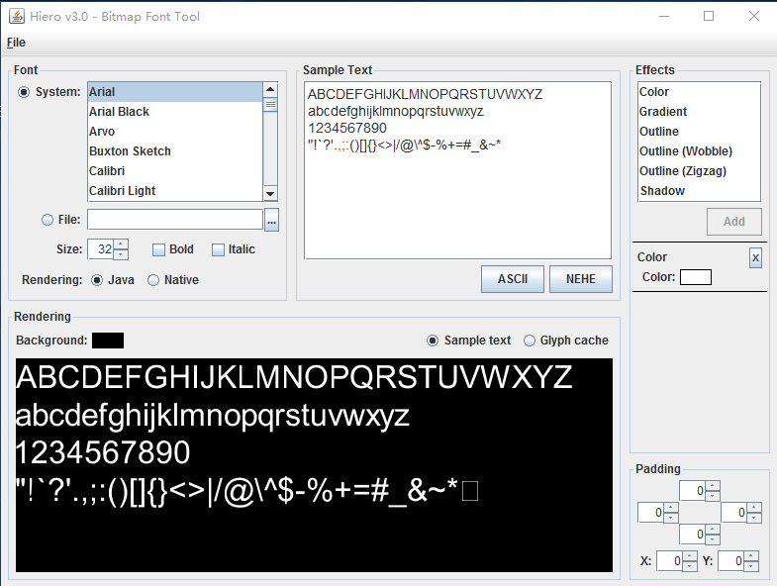
Hero.jar字体工具
设置字体样式，设置文本内容，导出字体图片及配置信息

Slide 9
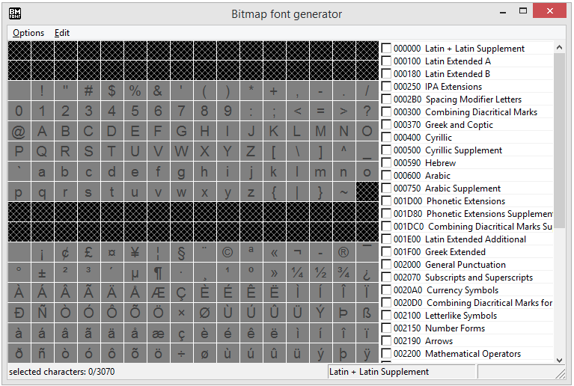
Bitmap Font Generator
http://www.angelcode.com/products/bmfont/

Slide 10
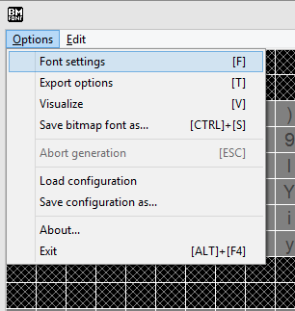
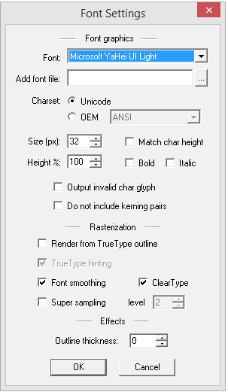
Bitmap Font Generator
设置字体

Slide 11
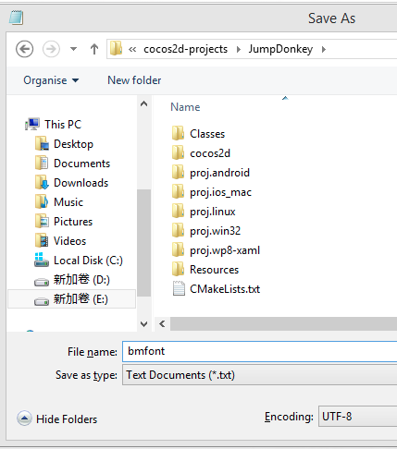
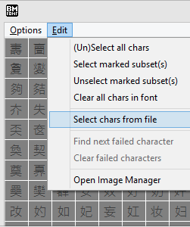
Bitmap Font Generator
创建并选择文本（选择UTF8格式）

Slide 12
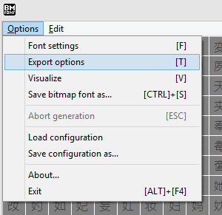
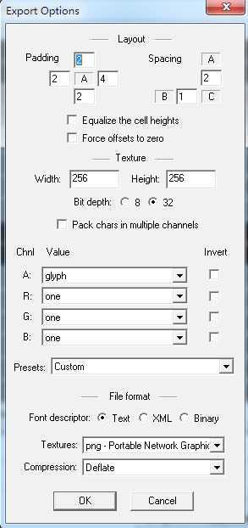
Bitmap Font Generator
导出设置

Slide 13
标签实验
计时器（schedule、setString）
要求使用节点定时器
熟悉标签的使用
熟悉节点布局与设置位置

Slide 14

Have a break！

Slide 15
菜单
标签菜单
精灵和图片菜单
开关菜单

Slide 16
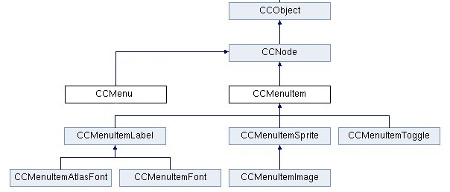
菜单项与菜单（MenuItem、Menu）

Slide 17
字体标签菜单
设置全局字体类型（cc.MenuItemFont.setFontName）
设置全局字体尺寸（cc.MenuItemFont.setFontSize）
var startMenuItem = new cc.MenuItemFont("开始",function(){ cc.log("开始按钮点击啦！"); },this);
//3个参数，见MenuItemFont类定义
var menu = new cc.Menu(startMenuItem,setMenuItem,…);
this.addChild(menu);
设置菜单对齐方式 menu.alignItemsHorizontally() menu.alignItemsHorizontallyWithPadding(size.width*0.2);
菜单实验 LS07 Demo02

Slide 18
精灵和图片菜单
var startMenuItem = new cc.MenuItemImage(res.PlayBtnNormal_png, res.PlaytBtnSelected_png,function(){ cc.log("开始按钮点击啦！"); },this);
//5个参数，4个参数必填，见cc.MenuItemFont类定义
//按钮的三种状态（normal、selected、disabled）
var menu = new cc.Menu(startMenuItem,setMenuItem,…);
this.addChild(menu);
设置菜单对齐方式 menu.alignItemsHorizontally() menu.alignItemsHorizontallyWithPadding(size.width*0.2);
菜单实验 LS07 Demo03

Slide 19
开关菜单
首先创建两个菜单项 musicOnItem、musicOffItem
创建开关菜单项，参数为已创建的两个菜单项
var toggleMenuItem = new cc.MenuItemToggle(musicOnItem,musicOffItem,function(){ cc.log(toggleMenuItem.getSelectedIndex()); },this);
var menu = new cc.Menu(toggleMenuItem);
this.addChild(menu);
//cc.sys.localStorage简单数据存储（key，value） //setItem(key,value); getItem(key);
菜单实验 LS07 Demo04

Slide 20
Thank You！

